Slide 1

住在基督里
（20）

Slide 2

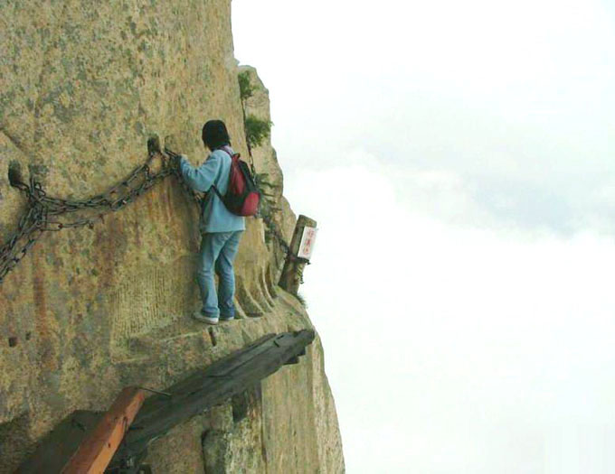
基督徒生命的挑战

Slide 3
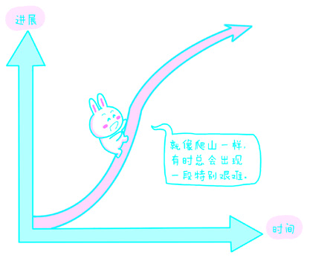
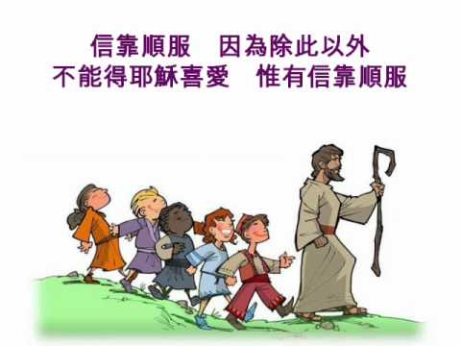



Slide 4


Slide 5
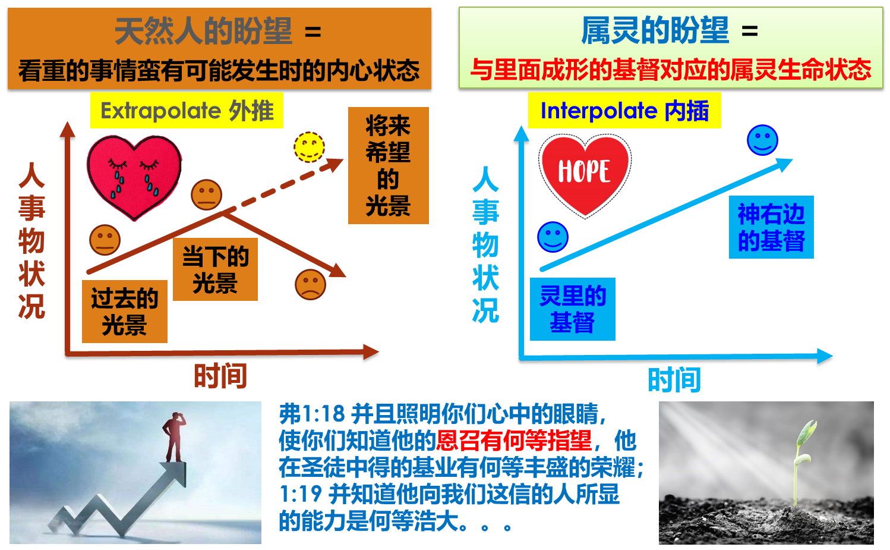
属灵进步的关键？

Slide 6


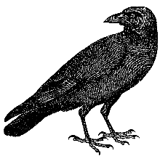
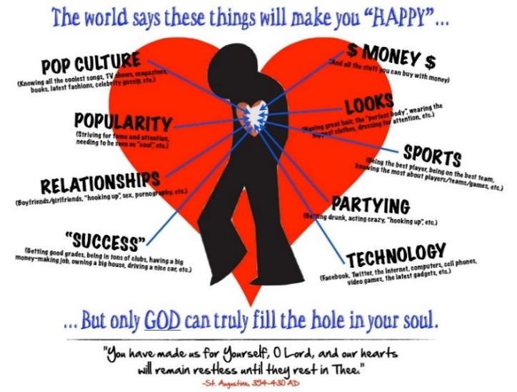

属灵进步的关键？
弗2:1 你们死在过犯罪恶之中，他叫你们活过来。2:2 那时，你们在其中行事为人，随从今世的风俗，顺服空中掌权者的首领，就是现今在悖逆之子心中运行的邪灵。2:3 我们从前也都在他们中间，放纵肉体的私慾，随着肉体和心中所喜好的去行，本为可怒之子，和别人一样。
肉体
解决方法1
（学业、成就）
自我
依靠
解决方法2
（钱财）
解决方法3
（男女关系）
雅1:15 私慾既怀了胎，就生出罪来；罪既长成，就生出死来。
希望别人也不好
缺乏2
缺乏1
缺乏3
撒但的谎言：
你没有，你不行

Slide 7
属灵进步的关键？
弗2:4 然而，神既有丰富的怜悯，因他爱我们的大爱，2:5 当我们死在过犯中的时候，便叫我们与基督一同活过来。你们得救是本乎恩。2:6 他又叫我们与基督耶稣一同复活，一同坐在天上，2:7 要将他极丰富的恩典，就是他在基督耶稣里向我们所施的恩慈，显明给后来的世代看。
肉体
解决方法1
（学业、成就）
自我
依靠
解决方法2
（钱财）
解决方法3
（男女关系）
雅1:15 私慾既怀了胎，就生出罪来；罪既长成，就生出死来。
希望别人也不好
缺乏2
缺乏1
缺乏3
撒但的谎言：
你没有，你不行

Slide 8

属灵进步的关键？
弗2:4 然而，神既有丰富的怜悯，因他爱我们的大爱，2:5 当我们死在过犯中的时候，便叫我们与基督一同活过来。你们得救是本乎恩。2:6 他又叫我们与基督耶稣一同复活，一同坐在天上，2:7 要将他极丰富的恩典，就是他在基督耶稣里向我们所施的恩慈，显明给后来的世代看。
肉体
解决方法1
（学业、成就）
自我
依靠
解决方法2
（钱财）
解决方法3
（男女关系）
希望别人也不好
缺乏2
缺乏1
缺乏3
撒但的谎言：
你没有，你不行

Slide 9
如何向肉体死？
约12:23 耶稣说：人子得荣耀的时候到了。12:24 我实实在在的告诉你们，一粒麦子不落在地里死了，仍旧是一粒，若是死了，就结出许多子粒来。12:25 爱惜自己生命的，就失丧生命；在这世上恨恶自己生命的，就要保守生命到永生。
肉体
解决方法1
（学业、成就）
自我
依靠
解决方法2
（钱财）
解决方法3
（男女关系）
希望别人也不好
缺乏2
缺乏1
缺乏3
撒但的谎言：
你没有，你不行

Slide 10
如何向肉体死？
约12:23 耶稣说：人子得荣耀的时候到了。12:24 我实实在在的告诉你们，一粒麦子不落在地里死了，仍旧是一粒，若是死了，就结出许多子粒来。12:25 爱惜自己生命的，就失丧生命；在这世上恨恶自己生命的，就要保守生命到永生。
肉体
解决方法1
（学业、成就）
自我
依靠
解决方法2
（钱财）
解决方法3
（男女关系）
爱惜天然生命的表现
看重天然生命里的享受和荣耀
紧抓（内心依靠）天然人的长处
努力去解决天然人生命的问题
争取天然人“应有的”权益
因天然人的缺点自责（被定罪）
希望别人也不好
缺乏2
缺乏1
缺乏3
撒但的谎言：
你没有，你不行

Slide 11
如何向肉体死？
约12:23 耶稣说：人子得荣耀的时候到了。12:24 我实实在在的告诉你们，一粒麦子不落在地里死了，仍旧是一粒，若是死了，就结出许多子粒来。12:25 爱惜自己生命的，就失丧生命；在这世上恨恶自己生命的，就要保守生命到永生。
我的
个性
=
肉体
解决方法1
（学业、成就）
自我
依靠
解决方法2
（钱财）
解决方法3
（男女关系）
恨恶天然生命的表现
轻看天然生命里的享受和荣耀
不觉得天然人的长处有太大意义
放弃去解决天然人生命的问题
不觉得天然人的权益有什么重要
不会因天然人的缺点被定罪
希望别人也不好
缺乏2
缺乏1
缺乏3
撒但的谎言：
你没有，你不行

Slide 12
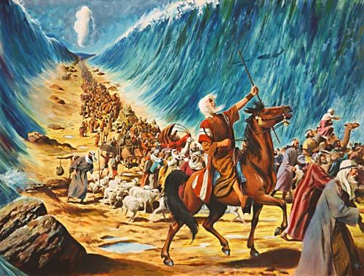
出13:3 摩西对百姓说：你们要纪念从埃及为奴之家出来的这日，因为耶和华用大能的手将你们从这地方领出来。有酵的饼都不可吃。13:4 亚笔月间的这日是你们出来的日子。13:5 将来耶和华领你进迦南人、赫人、亚摩利人、希未人、耶布斯人之地，就是他向你的祖宗起誓应许给你那流奶与蜜之地，那时你要在这月间守这礼。

Slide 13
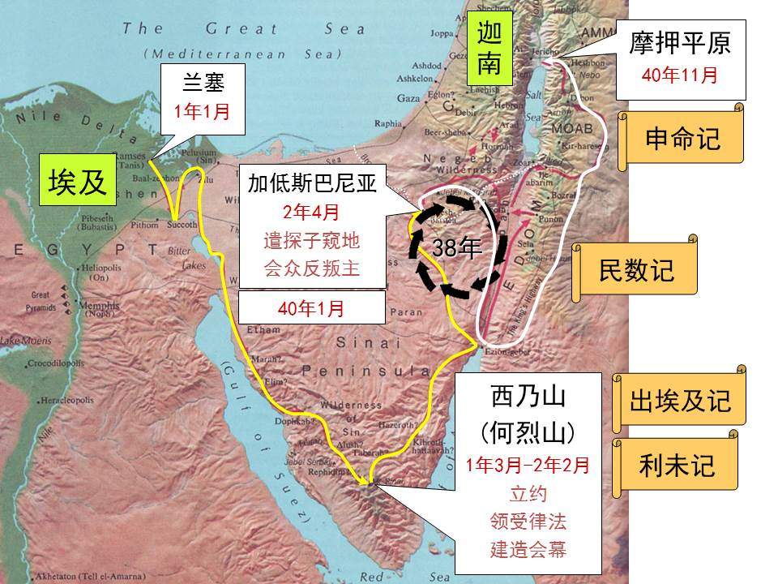
申1:2 从何烈山经过西珥山到加低斯巴尼亚有十一天的路程。1:3 出埃及第四十年十一月初一日，摩西照耶和华藉着他所吩咐以色列人的话都晓谕他们。

Slide 14
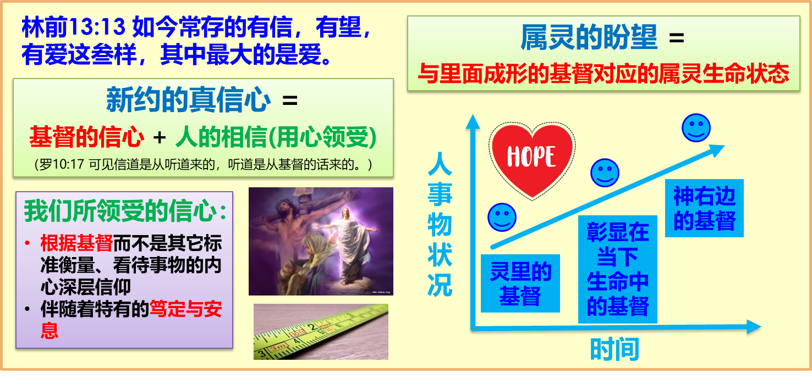
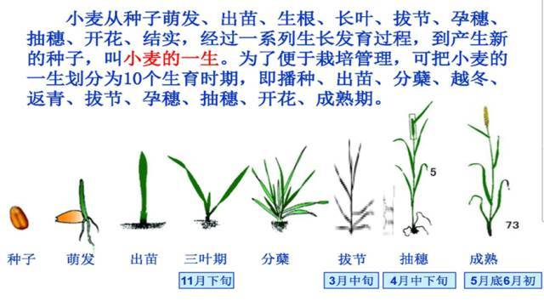
在生命的每个阶段经历属灵的信心与盼望
弗2:4 然而，神既有丰富的怜悯，因他爱我们的大爱，2:5 当我们死在过犯中的时候，便叫我们与基督一同活过来。你们得救是本乎恩。2:6 他又叫我们与基督耶稣一同复活，一同坐在天上，2:7 要将他极丰富的恩典，就是他在基督耶稣里向我们所施的恩慈，显明给后来的世代看。

Slide 15
在生命的每个阶段经历属灵的信心与盼望
弗2:8 你们得救是本乎恩，也因着信；这并不是出于自己，乃是神所赐的；2:9 也不是出于行为，免得有人自夸。2:10 我们原是他的工作，在基督耶稣里造成的，为要叫我们行善，就是神所预备叫我们行的 (For we are His workmanship, created in Christ Jesus for good works, which God prepared beforehand that we should walk in them)。

